Slide 1





სამუშაო გარემოში
დაიცავით თქვენი თავი კიბოს გამომწვევი სუბსტანციებისგან და მიყევით ჯამრთელობას
და უსაფრთხოებასC
მესიჯი სამედიცინო პროფესიონალებს
#PrEvCan #CANCERCODE
PrEvCan© კამპანია დაიწყო EONS_ის ინიციატივით და მიმდინარეობს
კამპანიის მთავარ პარტნიორთან ESMO_სთან.
დამატებითი ინფორმაცია: www.cancernurse.eu/prevcan

Slide 2

ჩასვით თქვენი ორგანიზაციის ლოგო
სამუშაო გარემოში
დაიცავით თქვენი თავი კიბოს გამომწვევი სუბსტანციებისგან და მიყევით ჯამრთელობას
და უსაფრთხოებასC
ყოველთვის გააცანით პაციენტებს ჯამრთელობასთან ასოცირებული ინფორმაცია და მათი მნიშვნელობა, აღნიშნეთ რომ მონაწილეობა მიიღონ თავიანთი თავის ზრუნვაში
#PrEvCan #CANCERCODE
PrEvCan© კამპანია დაიწყო EONS_ის ინიციატივით და მიმდინარეობს
კამპანიის მთავარ პარტნიორთან ESMO_სთან.
დამატებითი ინფორმაცია: www.cancernurse.eu/prevcan

Slide 3

ჩასვით თქვენი ორგანიზაციის ლოგო
სამუშაო გარემოში
დაიცავით თქვენი თავი კიბოს გამომწვევი სუბსტანციებისგან და მიყევით ჯამრთელობას
და უსაფრთხოებასC
თავიდან აირიდეთ პირდაპირი კონტაქტი ბიოლოგიურად საშიშ მედიკამენტებთან ორსულობის დაგეგმარების, ორსულობის ან ძუძუს
წოვის პროცესში
#PrEvCan #CANCERCODE
PrEvCan© კამპანია დაიწყო EONS_ის ინიციატივით და მიმდინარეობს
კამპანიის მთავარ პარტნიორთან ESMO_სთან.
დამატებითი ინფორმაცია: www.cancernurse.eu/prevcan

Slide 4
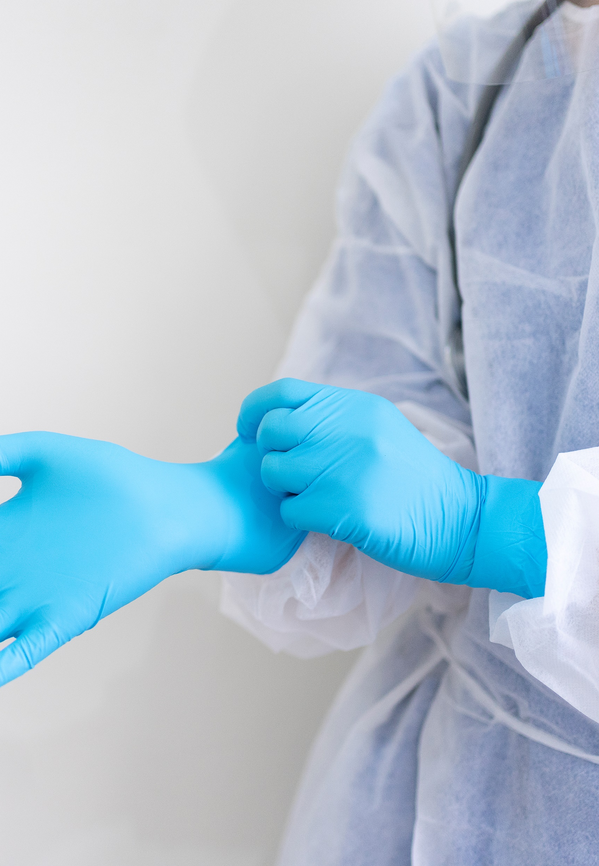
ჩასვით თქვენი ორგანიზაციის ლოგო
სამუშაო გარემოში
დაიცავით თქვენი თავი კიბოს გამომწვევი სუბსტანციებისგან და მიყევით ჯამრთელობას
და უსაფრთხოებასC
როცა კავშირი გაქვთ
ბიოლოგიურად საშიშ
ანტი-სიმსივნურ
მედიკამენტებთან,
ყოველთვის დაიცავით უსაფრთხოების ნორმები; გამოიყენეთ პერსონალური თავდაცვის აღჭურვილობა
#PrEvCan #CANCERCODE
PrEvCan© კამპანია დაიწყო EONS_ის ინიციატივით და მიმდინარეობს
კამპანიის მთავარ პარტნიორთან ESMO_სთან.
დამატებითი ინფორმაცია: www.cancernurse.eu/prevcan

Slide 5

ჩასვით თქვენი ორგანიზაციის ლოგო
სამუშაო გარემოში
დაიცავით თქვენი თავი კიბოს გამომწვევი სუბსტანციებისგან და მიყევით ჯამრთელობას
და უსაფრთხოებასC
პროფესიული
უსაფრთხოება
=
პაციენტის
უსაფრთხოება
#PrEvCan #CANCERCODE
PrEvCan© კამპანია დაიწყო EONS_ის ინიციატივით და მიმდინარეობს
კამპანიის მთავარ პარტნიორთან ESMO_სთან.
დამატებითი ინფორმაცია: www.cancernurse.eu/prevcan

Slide 6

ჩასვით თქვენი ორგანიზაციის ლოგო
სამუშაო გარემოში
დაიცავით თქვენი თავი კიბოს გამომწვევი სუბსტანციებისგან და მიყევით ჯამრთელობას
და უსაფრთხოებასC
ხელი შეუწყვეთ უსაფრთხოების
კულტურას თქვენს
სამუშაო ადგილას
#PrEvCan #CANCERCODE
PrEvCan© კამპანია დაიწყო EONS_ის ინიციატივით და მიმდინარეობს
კამპანიის მთავარ პარტნიორთან ESMO_სთან.
დამატებითი ინფორმაცია: www.cancernurse.eu/prevcan

Slide 7

ჩასვით თქვენი ორგანიზაციის ლოგო
სამუშაო გარემოში
დაიცავით თქვენი თავი კიბოს გამომწვევი სუბსტანციებისგან და მიყევით ჯამრთელობას
და უსაფრთხოებასC
ყოველთვის აღნიშნეთ
ან დასვით კითხვა
თუ რაიმე არასწორად მოგეჩვენებათ
#PrEvCan #CANCERCODE
PrEvCan© კამპანია დაიწყო EONS_ის ინიციატივით და მიმდინარეობს
კამპანიის მთავარ პარტნიორთან ESMO_სთან.
დამატებითი ინფორმაცია: www.cancernurse.eu/prevcan

Slide 8

ჩასვით თქვენი ორგანიზაციის ლოგო
სამუშაო გარემოში
დაიცავით თქვენი თავი კიბოს გამომწვევი სუბსტანციებისგან და მიყევით ჯამრთელობას
და უსაფრთხოებასC
მადლობა გადაუხადეთ კოლეგებს ვისაც
ადარდებს უსაფრთხოება
#PrEvCan #CANCERCODE
PrEvCan© კამპანია დაიწყო EONS_ის ინიციატივით და მიმდინარეობს
კამპანიის მთავარ პარტნიორთან ESMO_სთან.
დამატებითი ინფორმაცია: www.cancernurse.eu/prevcan

Slide 9

ჩასვით თქვენი ორგანიზაციის ლოგო
სამუშაო გარემოში
დაიცავით თქვენი თავი კიბოს გამომწვევი სუბსტანციებისგან და მიყევით ჯამრთელობას
და უსაფრთხოებასC
ჩასვით
თქვენი
ფოტოსურათი
შეცვალე
ტექსტი
#PrEvCan #CANCERCODE
PrEvCan© კამპანია დაიწყო EONS_ის ინიციატივით და მიმდინარეობს
კამპანიის მთავარ პარტნიორთან ESMO_სთან.
დამატებითი ინფორმაცია: www.cancernurse.eu/prevcan

